Slide 1
第七章 信号处理电路
7.2 电压比较器

Slide 2
7.2 电压比较器
电压比较器将一个模拟量输入电压与一个参考电压进行比较，输出只有两种可能的状态：高电平或低电平。
比较器中的集成运放一般工作在非线性区；处于开环状态或引入正反馈。
分类：过零比较器、单限比较器、滞回比较器及双限比较器。

Slide 3
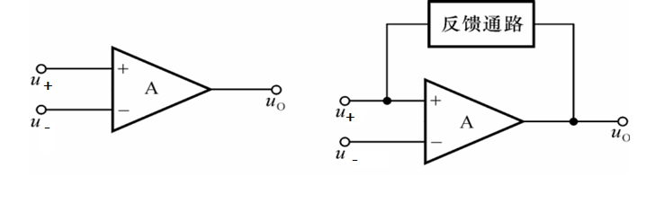
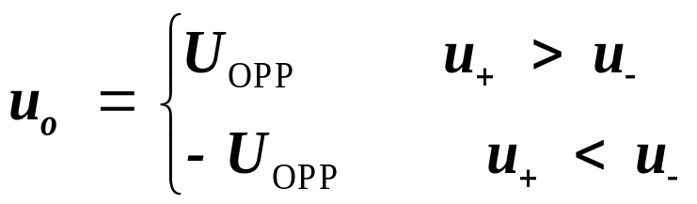
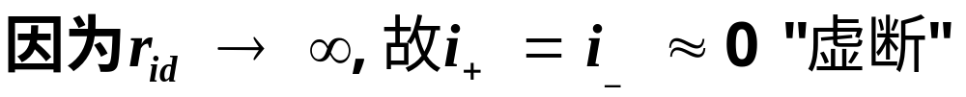
集成运放的非线性工作区
电路中没有引入负反馈或引入的是正反馈，理想运放工作于非线性区。
因其放大倍数趋于无穷大，所以输出电压只有两种可能：

Slide 4
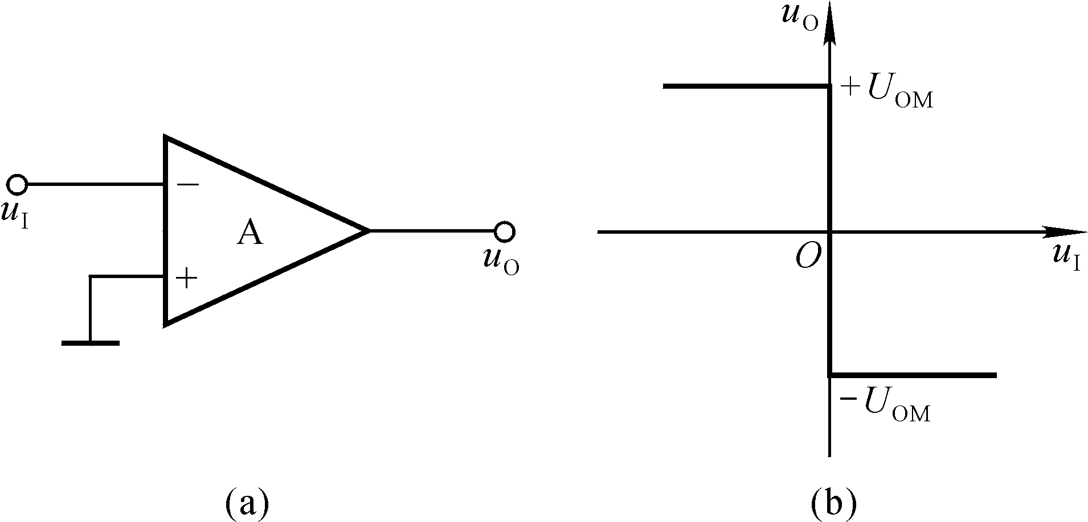
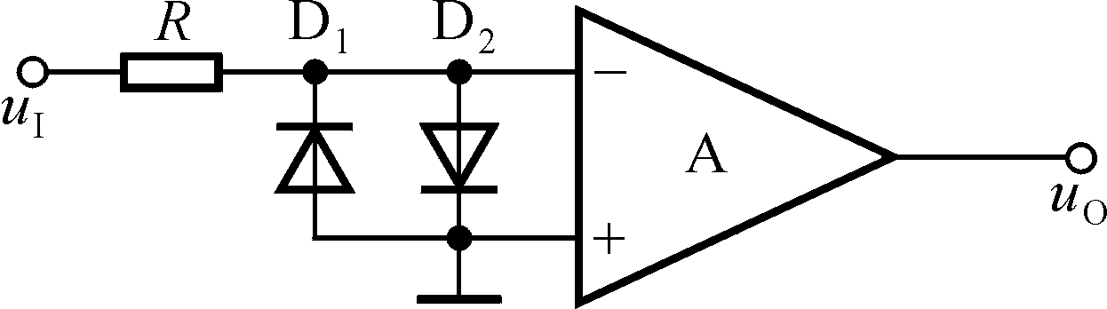
一、单限电压比较器
过零电压比较器
阈值电压（门限电平）：当比较器的输出电压由一种状态跳变为另一种状态所对应的输入电压。
集成运放的净输入电压等于输入电压，为保护集成运放的输入端，需加输入端限幅电路。
集成运放的净输入电压最大值为±U_{D}
电压比较器输入级的保护电路

Slide 5

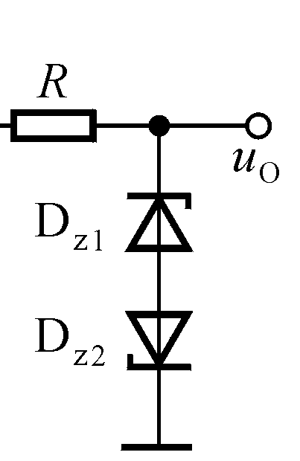
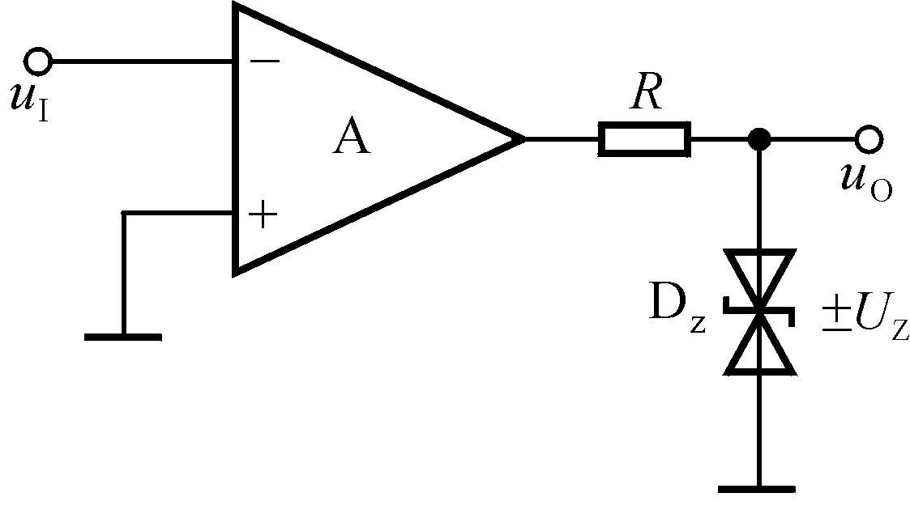
输出限幅电路
为适应负载对电压幅值的要求，输出端加限幅电路。
U_{OH}＝＋ U_{Z1}＋ U_{D2}
U_{OL}＝－( U_{Z2} ＋ U_{D1})
不可缺少！
U_{OH}＝ U_{Z}
U_{OL}＝－ U_{Z}
U_{OH}＝ － U_{OL}＝ U_{Z}

Slide 6
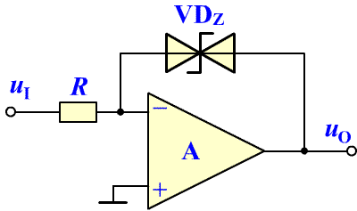
另一种形式的限幅电路
设任何一个稳压管被反向击穿时，两个稳压管两端总的的稳定电压为 U_{Z} < U_{Opp}
当 u_{I} < 0 时，不接稳压管时， u_{O}= + U_{OPP} ，接入稳压管后，左边的稳压管被反向击穿，集成运放的反向输入端“虚地”， u_{O} = + U_{Z} ；
当 u_{I} > 0 时，右边的稳压管被反向击穿，u_{O} = - U_{Z} ；
u_{O}
+U_{Opp}
+U_{Z}
O
u_{I}
-U_{Z}
-U_{Opp}

Slide 7
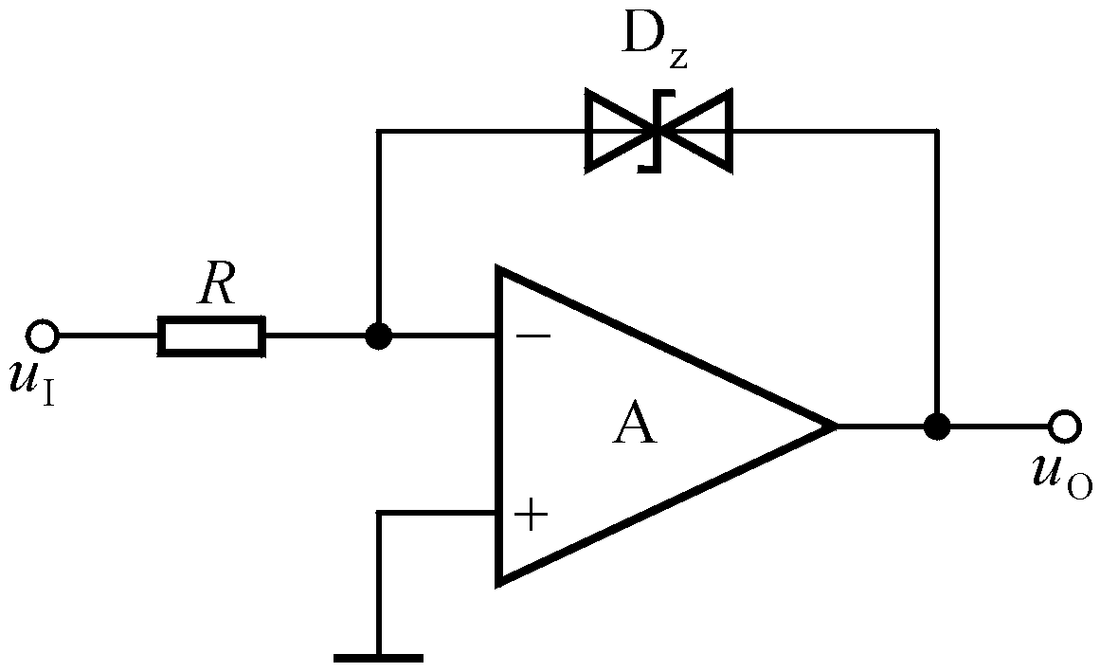
采用该输出限幅电路的优点
（1）提高了输出电压的变换速度
（2）净输入为零，保护输入端
分析电压传输特性三要素：
(1)由集成运放输出端所接的限幅电路来确定电压比较器的输出高、低电平U_{OH}、U_{OL}；
(2)写出运放同相输入端、反相输入端电位表达式u₊、u-，令u₊=u- ，解得的输入电压u_{I}就是阈值电压U_{T} ；
(3)u_{O}在u_{I}过U_{T}时的跃变方向决定于u_{I}作用于运放的哪个输入端。

Slide 8
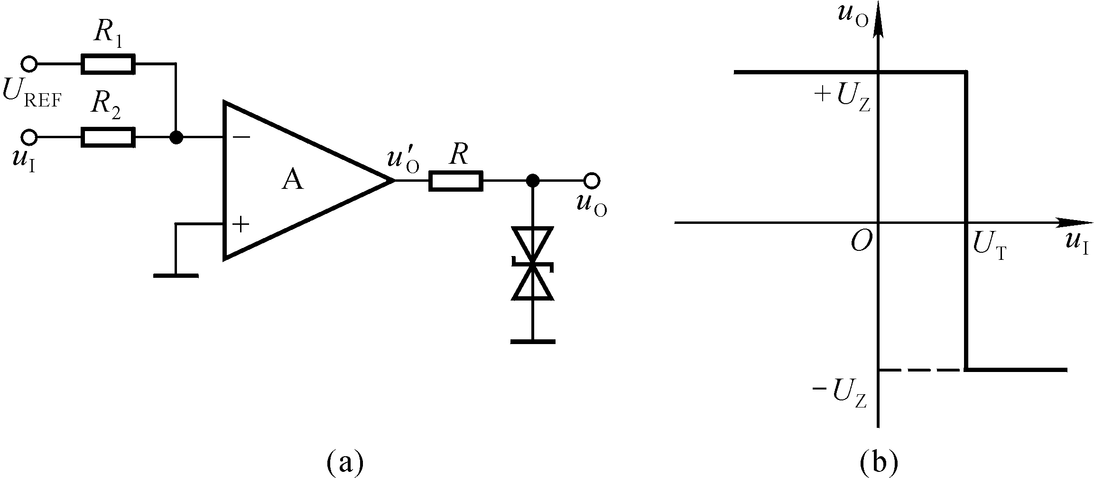
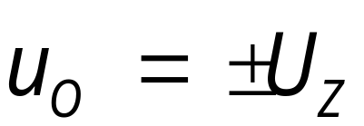
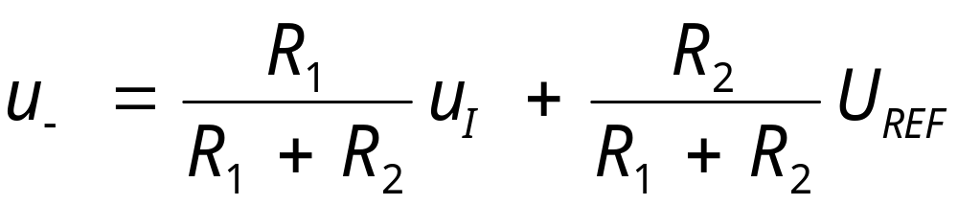
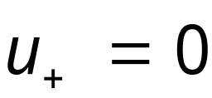
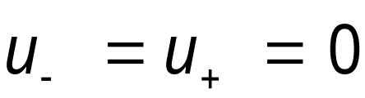
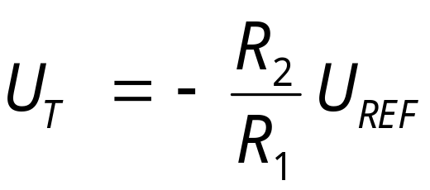
一般单限比较器
（1）若要U_{T}< 0，则应如何修改电路？
（2）若要改变曲线跃变方向，则应如
何修改电路？
（3）若要改变U_{OL}、U_{OH}呢？

Slide 9
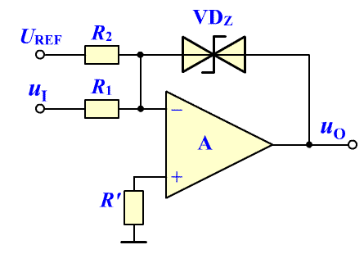
另一种输出限幅电路的单限比较器

Slide 10
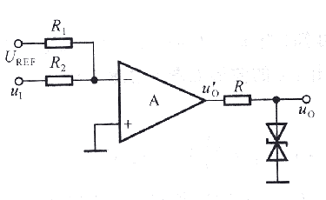
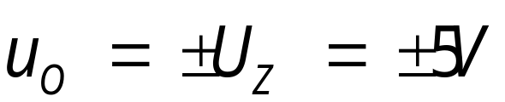
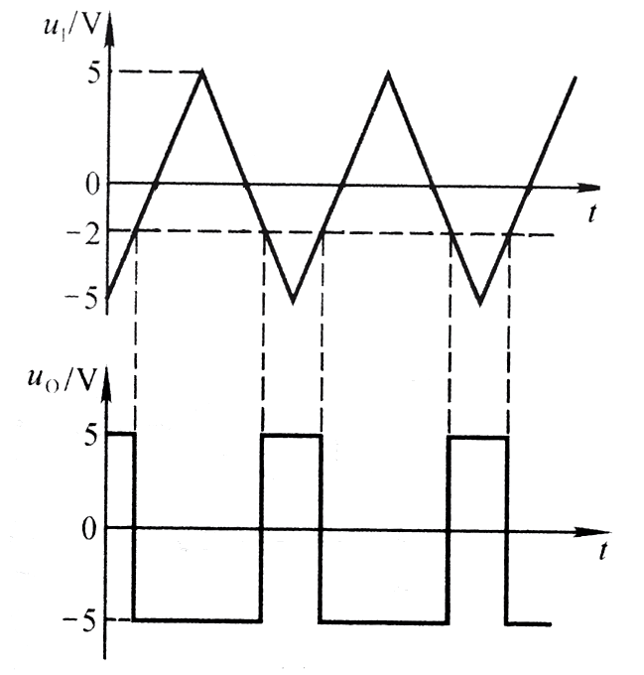
例：如图所示电路中，R₁=R₂=5K，U_{REF}=2V，U_{Z}= 5V，输入电压波形如图所示，画出输出电压波形。
解：
uo/V
+5V
-2
O
ui/V
-5V
单限比较器,输入电压在阈值电压附近的任何微小变化，都将引起输出电压的跃变，因此灵敏性较高，但抗干扰能力差。

Slide 11
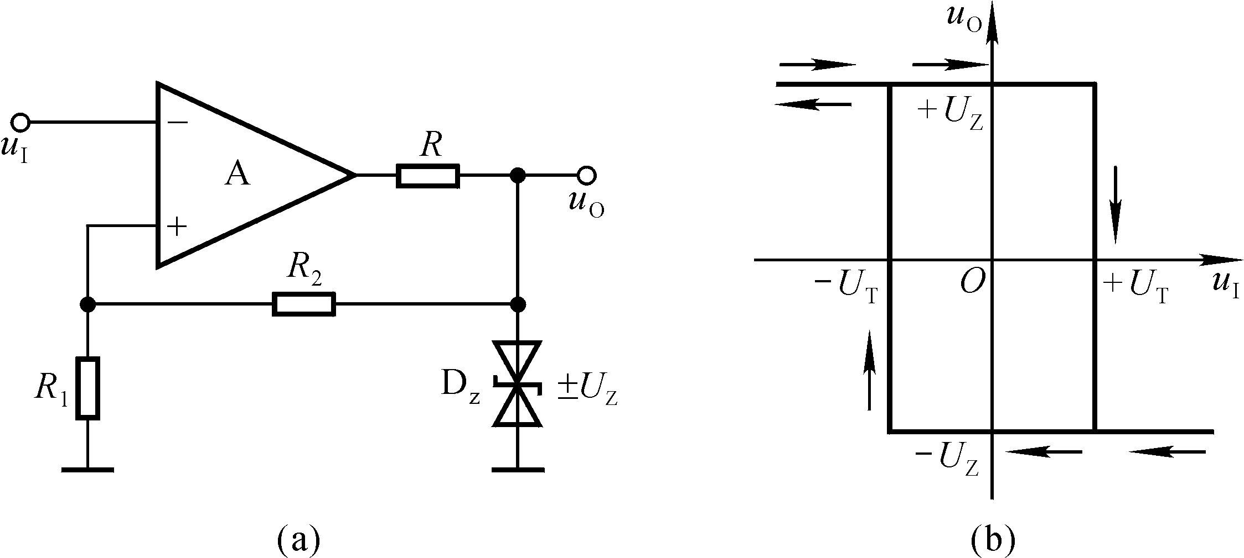

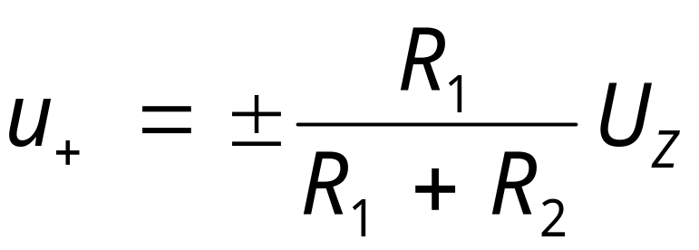
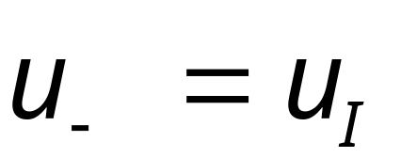
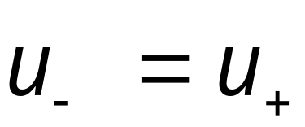
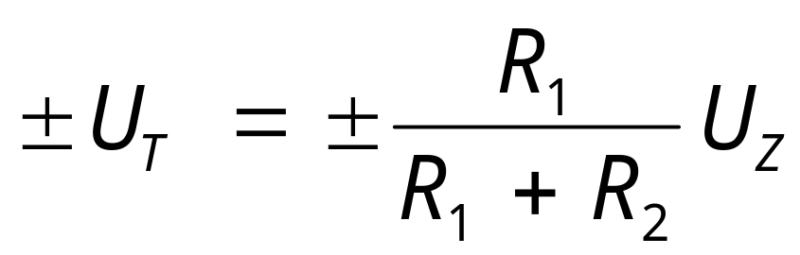
二、滞回电压比较器
令
得

Slide 12
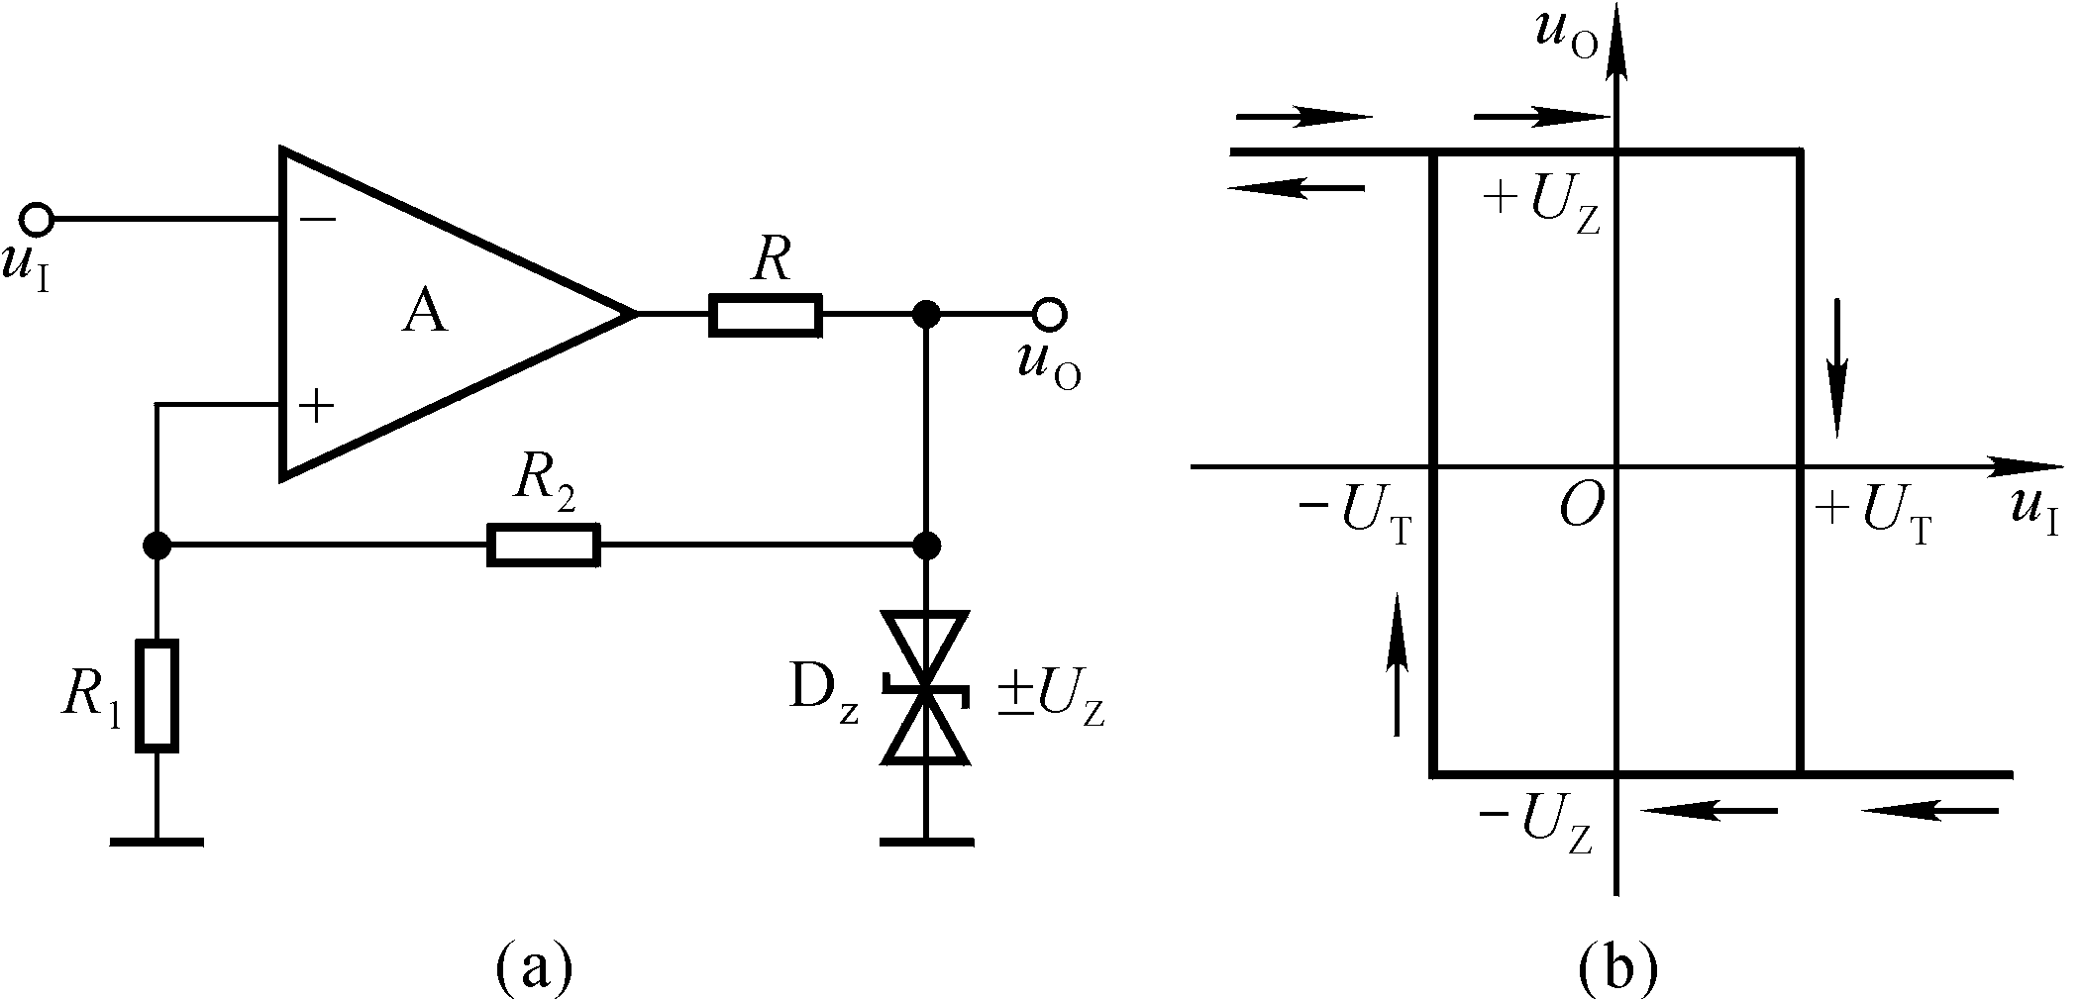
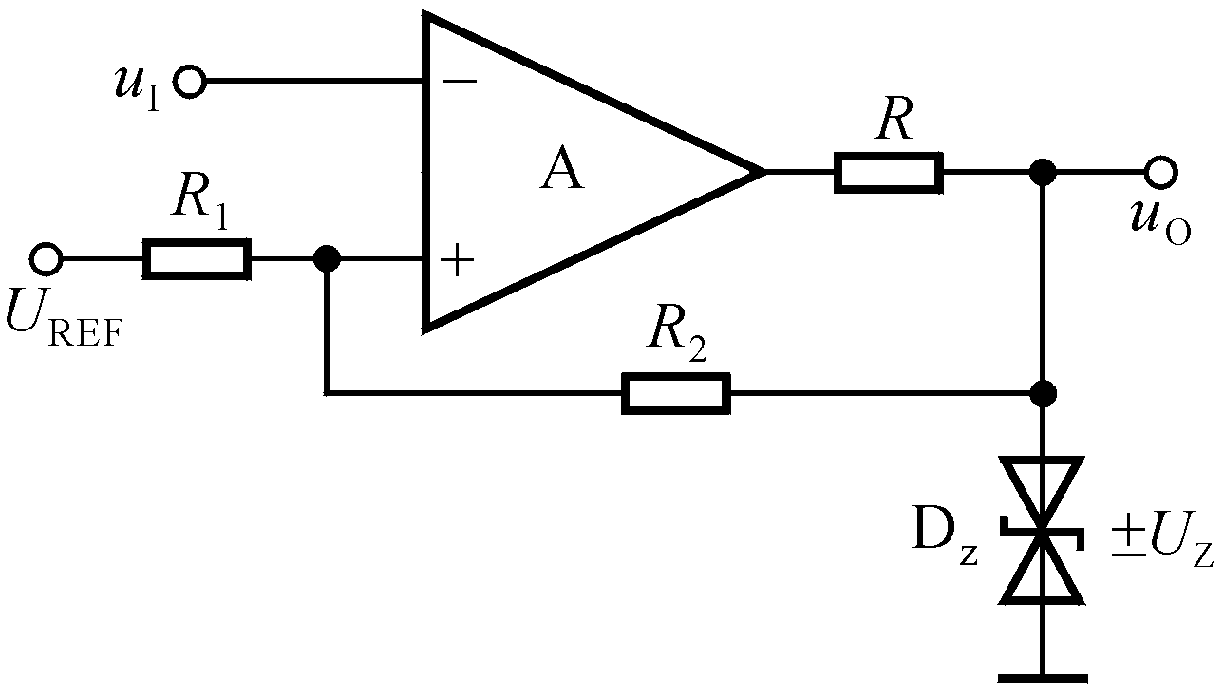
如何改变滞回比较器的电压传输特性
1. 若要电压传输特性曲线左右移动，则应如何修改电路？
2. 若要电压传输特性曲线上下移动，则应如何修改电路？
改变输出限幅电路

Slide 13
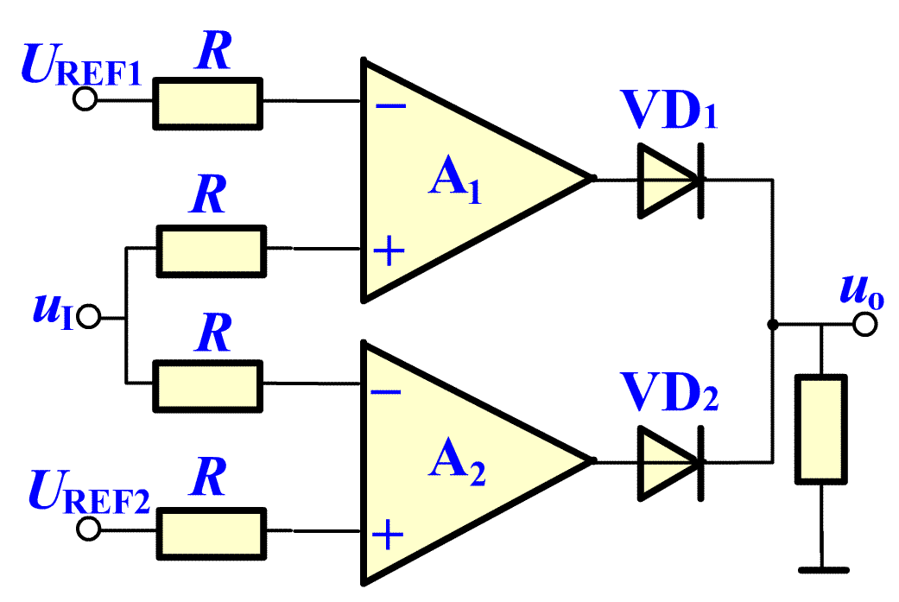
三 双限比较器
参考电压 U_{REF1} > U_{REF2}
若 u_{I} 低于 U_{REF2} ，运放 A₁ 输出低电平，A₂ 输出高电平，二极管 VD₁ 截止，VD₂导通，输出电压 u_{O} 为高电平；
双限比较器
若 u_{I} 高于 U_{REF1} ，运放 A₁ 输出高电平，A₂ 输出低电平，二极管 VD₂ 截止，VD₁ 导通，输出电压 u_{O} 为高电平；

Slide 14
u_{O}
当 u_{I} 高于 U_{REF2} 而低于 U_{REF1} 时 ，运放 A₁、 A₂ 均输出低电平，二极管 VD₁ 、VD₂ 均截止，输出电压 u_{O} 为低电平；
O
U_{TL}
U_{TH}
u_{I}
综上所述，双限比较器在输入信号 u_{I} < U_{REF2} 或 u_{I} > U_{REF1} 时，输出为高电平；而当 U_{REF2}< u_{I} < U_{REF1} 时，输出为低电平。
下门限电平 U_{TL} = U_{REF2} 。
上门限电平 U_{TH} = U_{REF1} ；

Slide 15
u_{O}
当 u_{I} 高于 U_{REF2} 而低于 U_{REF1} 时 ，运放 A₁、 A₂ 均输出低电平，二极管 VD₁ 、VD₂ 均截止，输出电压 u_{O} 为低电平；
O
U_{TL}
U_{TH}
u_{I}
综上所述，双限比较器在输入信号 u_{I} < U_{REF2} 或 u_{I} > U_{REF1} 时，输出为高电平；而当 U_{REF2}< u_{I} < U_{REF1} 时，输出为低电平。
下门限电平 U_{TL} = U_{REF2} 。
上门限电平 U_{TH} = U_{REF1} ；

